Slide 1
Коучинг в образовании.
Педсовет
27.11.14.

Slide 2
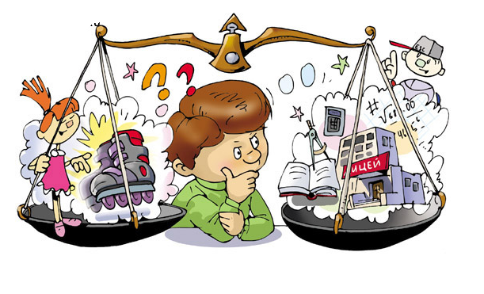
«Зачем мне эти знания? Где это пригодится?»

Slide 3
«Найти свою дорогу, узнать свое место –
в этом все для человека,
это для него значит сделаться самим собой».
В. Г. Белинский

Slide 4
Личностные качества учителя, отражающие его субъектную статусную позицию в образовательном процессе.

Slide 5
«учитель»
Наставник
(управленец)
Тьютор
(организатор,
советчик)
Коуч
(партнер)

Slide 6
Наставник (управленец), посредством властных полномочий, инструктирования, указаний и систематического контроля направляет деятельность на решение сиюминутных педагогических задач.

Slide 7
Тьютор (организатор, советчик), организующий деятельность по решению образовательных и жизненных проблем в конкретных ситуациях и предлагающий способы их решения.

Slide 8
Коуч (партнер), актуализирующий посредством открытых вопросов, обращенных к внутренним ресурсам, субъектную активность в достижении успеха и сопровождающий в долговременном индивидуально-личностном развитии.

Slide 9
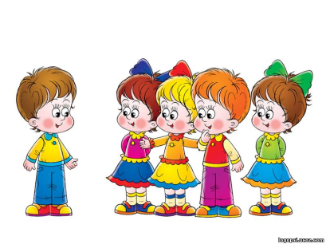
Коучинг - это
умение слышать и слушать,
отсутствие советов.

Slide 10
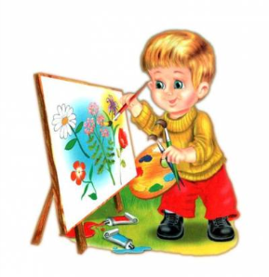
Коучинг - это
поддержка и принятие человека,
уважение внутреннего мира.

Slide 11
Коучинг - это
движение к самому важному,
возможность для человека самому прийти к пониманию и решению.

Slide 12
Инструменты Коучинга
Трансформирующие вопросы.
"Правильный" вопрос – ключ к внутреннему знанию.

Slide 13
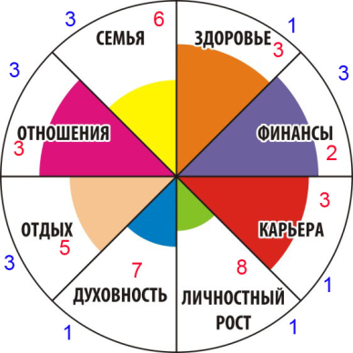
Инструменты Коучинга
Колесо баланса.
Шкалирование.

Slide 14
Инструменты Коучинга
Метод глубинного слушания-
поверхностное , сфокусированное, глобальное слушание.
Тоны голоса.
Отзеркаливание собеседника.
Стратегия Диснея-
взгляд с трёх позиций:
мечтателя, реалиста и критика.

Slide 15
Четыре базовых этапа коучинга:
постановка цели;
проверка реального положения вещей;
выстраивание путей достижения цели;
достижение (он именуется также этапом воли).

Slide 16
Идеи коучингового подхода в образовании:
- наполненность содержания обучения жизненными проблемами учащихся, создание ситуаций учения, в которых бы обучающиеся могли взаимодействовать с важными для них лично проблемами и вопросами, которые они хотели бы разрешить;
- принятие учителем учащегося таким, каков он есть, и понимание его чувств, безусловное позитивное отношение учителя к ученику;
- не директивная, диалогичная позиция учителя к источникам и способам получения знаний;
- необходимость учителя опираться на самоактуализирующуюся тенденцию своих учащихся.

Slide 18
УУД формируются, применяются, сохраняются при активных действиях учащихся на уроке и во внеучебной деятельности.

Slide 19
«Чтобы не ошибаться, нужно иметь опыт. Чтобы иметь опыт, нужно ошибаться…»
спасибо за внимание!

